Slide 1
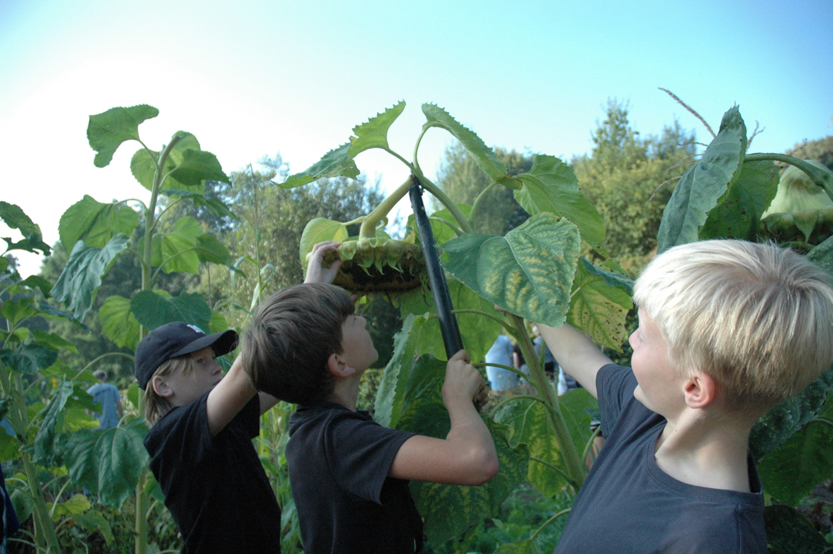
Naturdannelse i skolen
Notes:
Følgende er en lang række slides, som du som undervisere kan plukke fra og evt. bygge videre på.
Præsentationen tager afsæt i det oplæg til et undervisningsforløb over for lærerstuderende, som Friluftsrådet har lavet og som også findes samme sted som denne brutto-powerpoint: på www.friluftsraadet.dk/naturdannelse

Slide 2
”Tænk på en særlig oplevelse du har haft i naturen”
Notes:
Forudgående refleksion 1
Formål: at tune de studerende ind på emnet og at aktivere deres egen livsverden i det videre arbejde med naturdannelse som begreb og praksisredskab.
Forslag til guidende spørgsmål:
Hvordan ser der ud?
Hvordan interagerer du med naturen?
Hvem er med dig?
Hvad føler du i situationen?

Slide 3
Tal sammen 2 og 2
Hvad gjorde oplevelsen særlig?
Hvordan har oplevelsen præget dit eget forhold til naturen?
Er der ligheder/forskelle mellem jeres oplevelser? (Skriv dem ned)
Notes:
Forudgående refleksion 1
Opgave: Tal sammen to og to om jeres oplevelser. Er der nogle ligheder/forskelle – skriv dem ned.
Overvejelse: Hvorfor tror I, at I har lige præcis de ligheder og forskelle?
Oplevelserne kan senere bruges, når der skal tilrettelægges undervisning, der medtænker naturdannelse med de fem elementer.

Slide 4
” Hvad forbinder I med ordet ‘natur’?”
”Hvad forbinder I med ordet ‘dannelse’?”
Notes:
Forudgående refleksion 2
Samtale i mindre grupper – evt. vha. forskellige billeder af natur – eller i plenum
Evt. supplerende spørgsmål: Hvorfor tror I, at der er forskellige opfattelser af, hvad der er natur? [Dannelse diskuteres sandsynligvis ofte på andre tidspunkter i studiet]
I forlængelse af ovenstående spørgsmål: Hvad tænker I, at et begreb som naturdannelse rummer og handler om?

Slide 5
Mangetydigt begreb, fx:
Det ikke-menneskelige
Det vi vil beskytte
NATUR
Det derude
Det grønne og blå
Det inkluderer os
Det hele
Omfatter barnets selvstændige stillingtagen og
forholden sig til selv og sine omgivelser/natur
Sætter barnet i stand til at handle
DANNELSE
En fortløbende og langstrakt proces
Påvirkes af faktorer i barnets omgivelser
Sker i et spændingsfelt mellem socialisering og
barnets egne erkendelser
Notes:
Forudgående refleksion 2

Slide 6
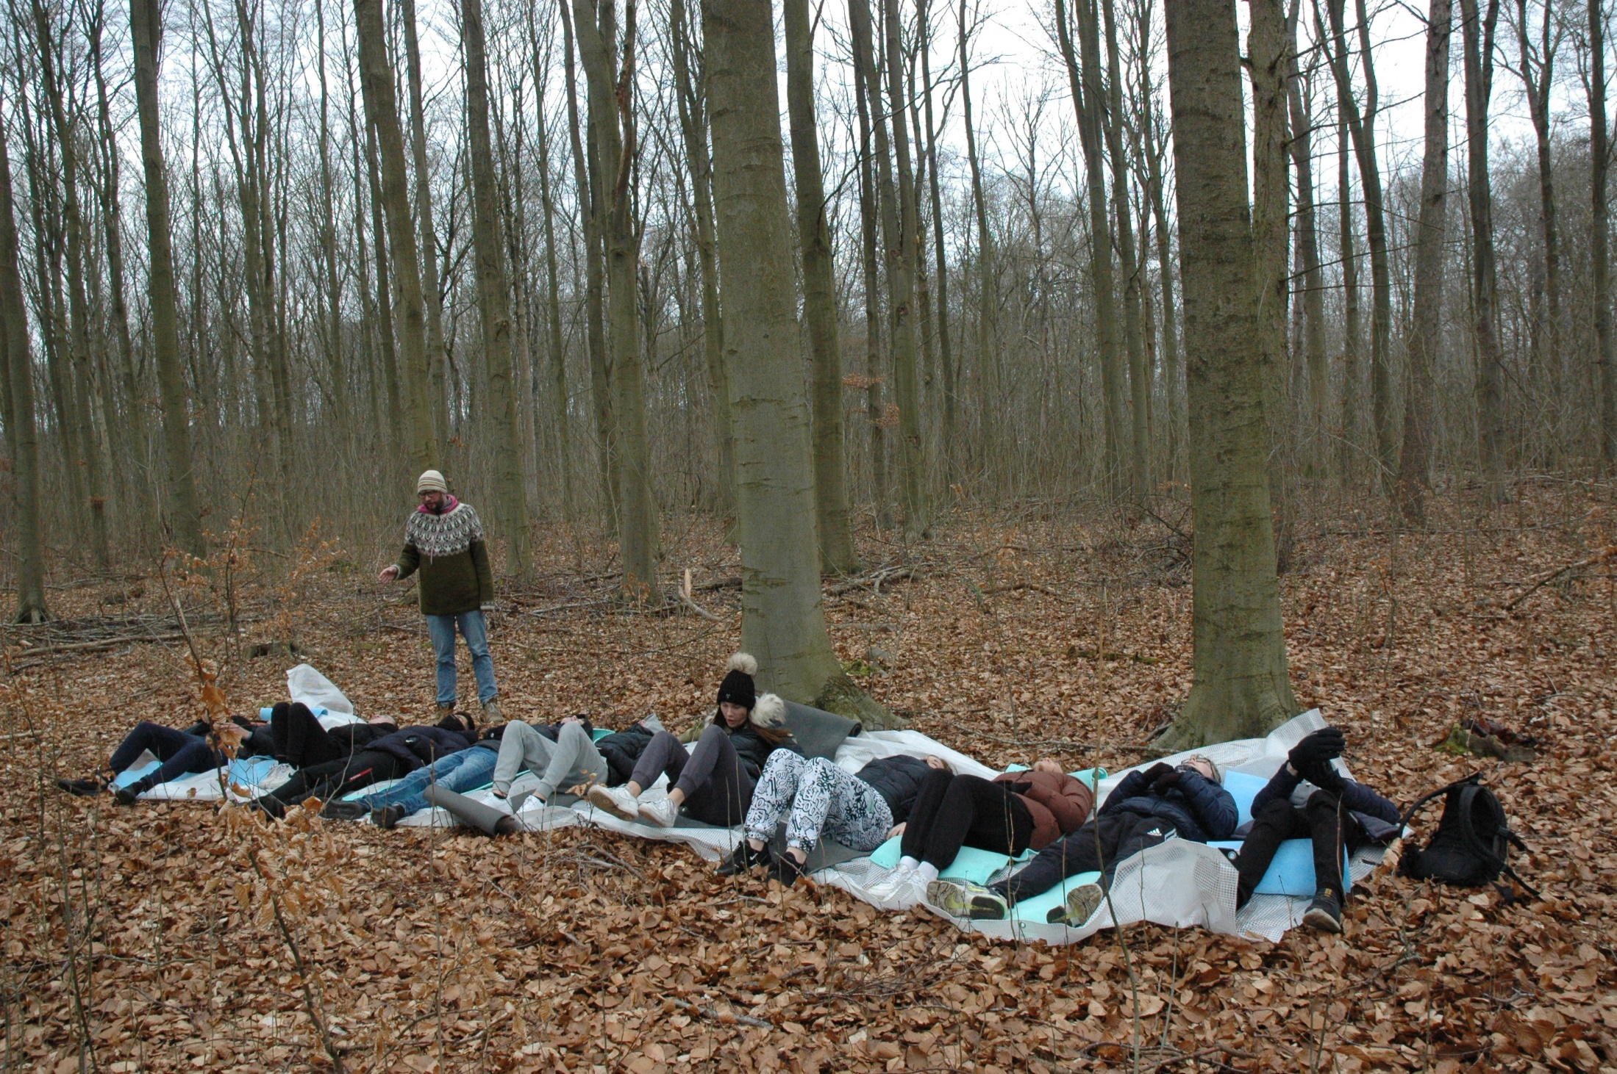
Elementer i naturdannelse – hvad tænker I?
Det erfaringsbaserede
Det følelsesmæssige
Det materielle
Det kognitive
Det filosofiske
Notes:
Forudgående refleksion 3
Spørgsmål til de studerende: Når I hører navnet på de fem elementer i naturdannelse – det materielle, det erfaringsbaserede, det kognitive, det følelsesmæssige, det filosofiske – hvad forbinder I så med dem?
De studerende kan evt. skrive deres overvejelser ned og diskutere herefter hvilken værdi, de hver især har tillagt de fem elementer.

Slide 7
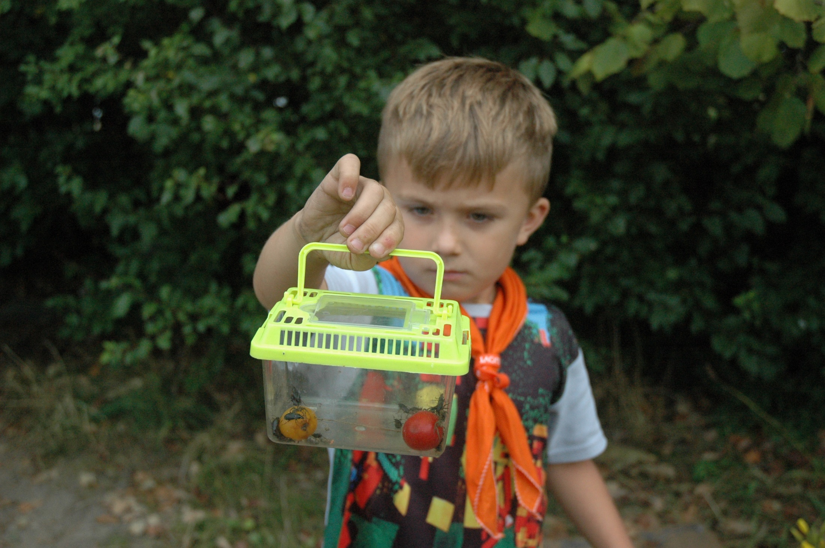
Naturdannelse i teori og praksis
Projekt ”Børns Naturdannelse” er gennemført af Friluftsrådet og støttet af AAGE V. JENSEN NATURFOND
Notes:
Introduktion til naturdannelse

Slide 8
”Naturdannelse er en proces, hvor barnets forhold til naturen styrkes. I processen indgår forskellige typer af relationer til natur, og de kan kategoriseres i fem forbundne elementer i naturdannelse. […] Relationerne er dynamiske og af mere eller mindre indre eller ydre karakter”
Børns Naturdannelse kort og godt
Som teoretisk begreb er naturdannelse beskrevet af Center for Børn og Natur for Friluftsrådet, se ”Børns Naturdannelse – Naturen i barnet, barnet i naturen”.
Notes:
Introduktion til naturdannelse

Slide 9
Børns Naturdannelse kort og godt
Notes:
Introduktion til naturdannelse

Slide 10
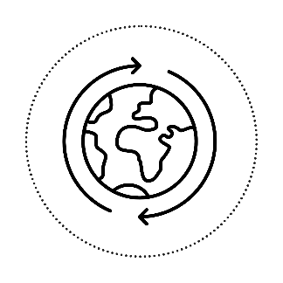
Det materielle
”Primært karakteriseret ved en ydre manifestation mellem barn og natur, som kan komme til udtryk ved, at barnet interagerer med natur gennem ureflekterede handlinger.”
Har at gøre med menneskets ‘ophæng’ i naturen. Menneske og natur hænger sammen, er del af samme økosystem. Mennesket tager og giver til (den øvrige) natur.
Fx: Mennesket
trækker vejret. Og påvirker luften ved udledning som følger af forbrug/adfærd.
drikker vand. Og påvirker grundvandet ved størrelse af sit vandforbrug og evt. brug af pesticider.
indtager fødevarer som stammer fra naturen. Økosystemet påvirkes af, hvilke fødevarer den enkelte spiser og hvordan de er produceret.
forbruger ressourcer via stort set al forbrug/adfærd. Produkt- og transportvalg og affaldssortering og -genanvendelse påvirker hvor mange ressourcer, der trækkes ud og gives tilbage til naturen.
Notes:
Introduktion til naturdannelse

Slide 11

Det erfaringsbaserede
”Også primært karakteriseret ved en ydre manifestation mellem barn og natur, hvor barnet gør sig erfaringer med natur, fx gennem kropslig eller fysisk interaktion, men det erfaringsbaserede element er i højere grad end det materielle forankret i det indre og i barnet.”
Har at gøre med menneskets kropslige, sanselige, hands-on oplevelser og erfaringer i naturen.
Fx: Erfaringer med
grene og stammer som byggemateriale gennem hulebyggeri
vands bæreevne gennem svømning
nattens lyde og dufte gennem overnatning i det fri
planters vækst, udvikling, udseende gennem såning, pleje og høst af grøntsager eller mere generel have/naturpleje
vind, vand, vejr gennem vandre- og cykelture
træers struktur, styrke, overflader gennem træklatring
Notes:
Introduktion til naturdannelse

Slide 12

Det kognitive
” Indeholder viden og holdninger og er både ydre manifesteret og indre repræsenteret. Børn kan give udtryk for deres viden, men viden kan også være tavs og vanskelig at udtrykke. Børns viden om natur kan fx handle om viden om arter og særlige karakteristika ved disse. Det kognitive element kan imidlertid også indeholde holdninger, der vedrører natur.”
Omhandler menneske-naturrelationen med udgangspunkt i hjernen.
Fx:
Viden om plante- og dyrearter; udseende, navne, karakteristika, dyreadfærd
Viden om kredsløb, økosystemer; det lille kredsløb omkring en plante/køkkenhave, materielle/partikulære ressourcekredsløb, globale vejrsammenhænge og klimapåvirkning og -forandringer
Holdninger til fødevareproduktion, regnskovsrydning, dyrehold, transport. Holdninger bygger på (en mere eller mindre fyldestgørende) viden om naturen, dens kredsløb, biodiversitet/artsrigdom etc.
Notes:
Introduktion til naturdannelse

Slide 13

Det følelsesmæssige
”Handler om emotionelle reaktioner, men også om mere varige følelser af tilknytning til natur. Det kan fx være tilknytning til specifikke steder eller til særlige dyr. Det følelsesmæssige element er primært indre repræsenteret, men kan i nogen grad udtrykkes, fx gennem samtaler eller spørgsmål rettet mod børns følelser.”
Fx:
Empati for levende væsner
Tilknytning til specifikke steder/naturtyper
Følelse af samhørighed med natur
Glæde ved naturen når den opleves storslået, påvirker en positivt fysisk eller mentalt
Ubehag ved natur, dyr, planter, elementer (vand, vind, sol, sne)
Notes:
Introduktion til naturdannelse

Slide 14

Det filosofiske
”Det mest indre i naturdannelse. Handler om børns natursyn og etik, som primært er indre repræsenteret. Børns natursyn og etik er dog formodentligt præget af den familie, det samfund eller den kultur, barnet vokser op i. Natursynet kan fx være mere eller mindre præget af et antropocentrisk eller økocentrisk standpunkt.”
Fx:
Alle arter har ret til at være på jorden (holdning: beskyttelse, biodiversitet) – uanset deres nytteværdi for mennesket
Det er OK at tilsidesætte dyrs naturlige behov for at skaffe mad, tøj etc. for mennesker
Mennesket er udenfor/over naturen
Mennesket er natur og kæmper med andre dyr og planter om at optimere sin plads og udvikling
Notes:
Introduktion til naturdannelse

Slide 15
Dynamisk indhold og en aktiv og fortløbende proces
”De fem elementer er fremherskende på forskellige tidspunkter i børns liv. Elementerne hænger sammen og understøtter hinanden.”
”Naturdannelse er en fortløbende proces, der ikke handler om kortsigtede mål og resultater.”
”Naturdannelse en proces, som børn indgår aktivt i; det kan ikke ‘fyldes’ på børnene.”
”Elementerne, der er repræsenteret som indre relationer til naturen, tillægges normalt størst betydning i forhold til eksempelvis fremtidig handling, mens de ydre elementer primært understøtter udviklingen af de indre elementer.”
Notes:
Introduktion til naturdannelse
”Naturdannelsens fem elementer kan være mere eller mindre fremherskende på forskellige tidspunkter i børns liv. Elementerne interagerer med og påvirker hinanden og vil ofte være tæt vævet sammen og gradvist blive hinandens forudsætninger.” Det har vi fået bekræftet i alle praksiseksempler!
”Naturdannelse er et processuelt begreb. Naturdannelse er en fortløbende og længerevarende proces, der ikke handler om kortsigtede mål og resultater.”
”Naturdannelse en proces , som børn indgår aktivt i. Dvs. at refleksion, sansning, tænkning, opmærksomhed, følelser eller lignende skal aktiveres eller stimuleres hos barnet. Naturdannelse er ikke noget, der kan ‘fyldes’ på børnene.”
”Elementerne, der er repræsenteret som indre relationer til naturen, dvs. primært det kognitive, følelsesmæssige og filosofiske, tillægges normalt størst betydning i forhold til eksempelvis fremtidig handling, mens de ydre manifestationer, dvs. det materielle og erfaringsbaserede element, primært understøtter udviklingen af de indre elementer.”

Slide 16
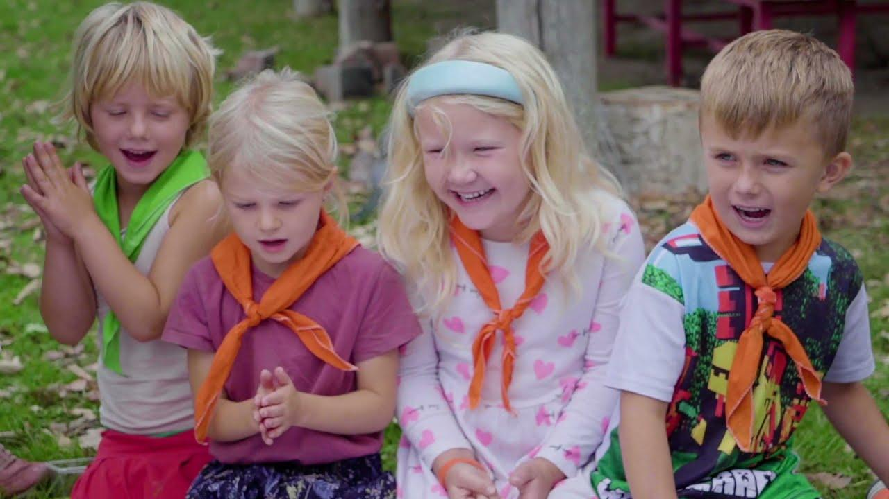
Notes:
Introduktion til naturdannelse
Som visuel præsentation af naturdannelse i praksis kan der vises en af filmene fra de ni praksiseksempler i Friluftsrådets undersøgelse, for eksempel filmen om 0. klassen der holder spejderuge [Indsæt film eller afspil fra nettet, www.friluftsraadet.dk/naturdannelsesvideoer]

Slide 17
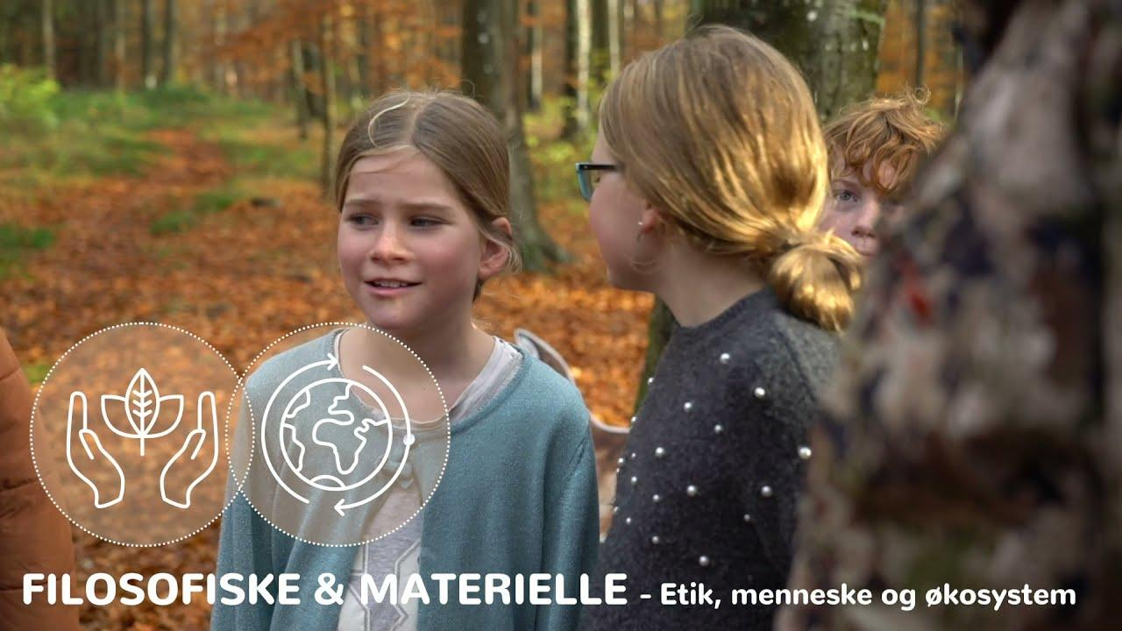
Notes:
Introduktion til naturdannelse
Som visuel præsentation af naturdannelse i praksis kan der vises en af filmene fra de ni praksiseksempler i Friluftsrådets undersøgelse, for eksempel filmen om 4. klassen der er med jægere på jagt [Indsæt film eller afspil fra nettet, www.friluftsraadet.dk/naturdannelsesvideoer]

Slide 18
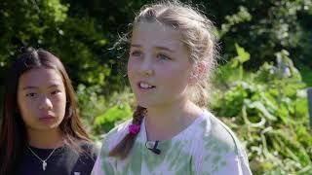
Notes:
Introduktion til naturdannelse
Som visuel præsentation af naturdannelse i praksis kan der vises en af filmene fra de ni praksiseksempler i Friluftsrådets undersøgelse, for eksempel filmen om 5. klassen der holder skolehave [Indsæt film eller afspil fra nettet, www.friluftsraadet.dk/naturdannelsesvideoer]

Slide 19
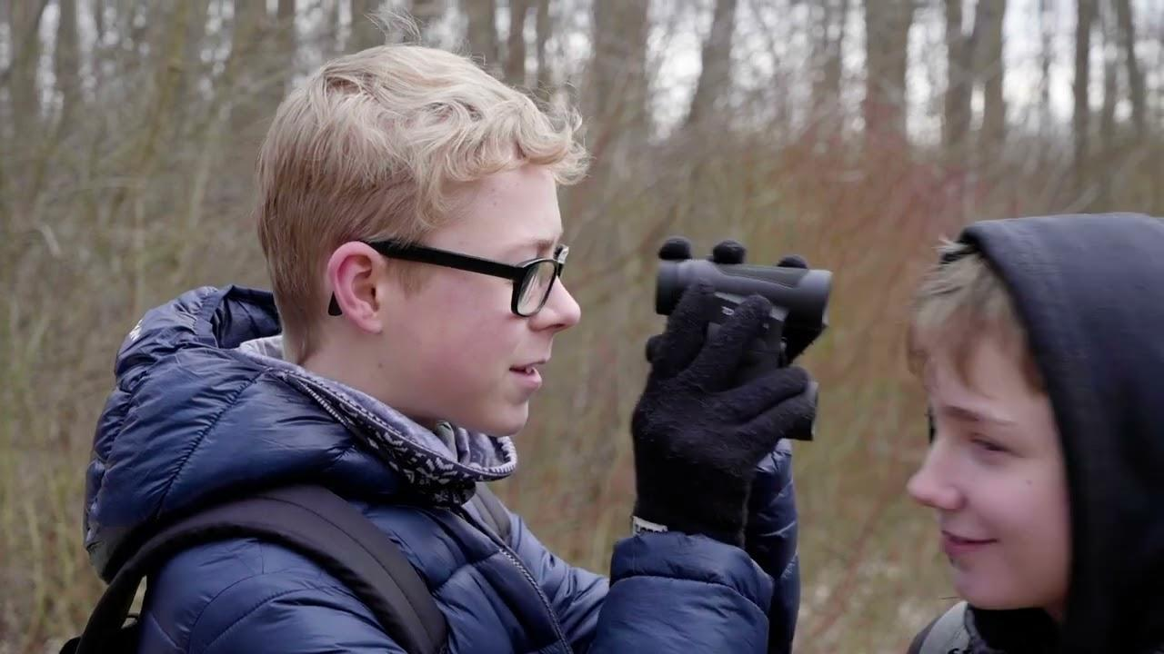
Notes:
Introduktion til naturdannelse
Som visuel præsentation af naturdannelse i praksis kan der vises en af filmene fra de ni praksiseksempler i Friluftsrådets undersøgelse, for eksempel filmen om 8. klassen der har en skoledag i skoven [Indsæt film eller afspil fra nettet, www.friluftsraadet.dk/naturdannelsesvideoer]

Slide 20
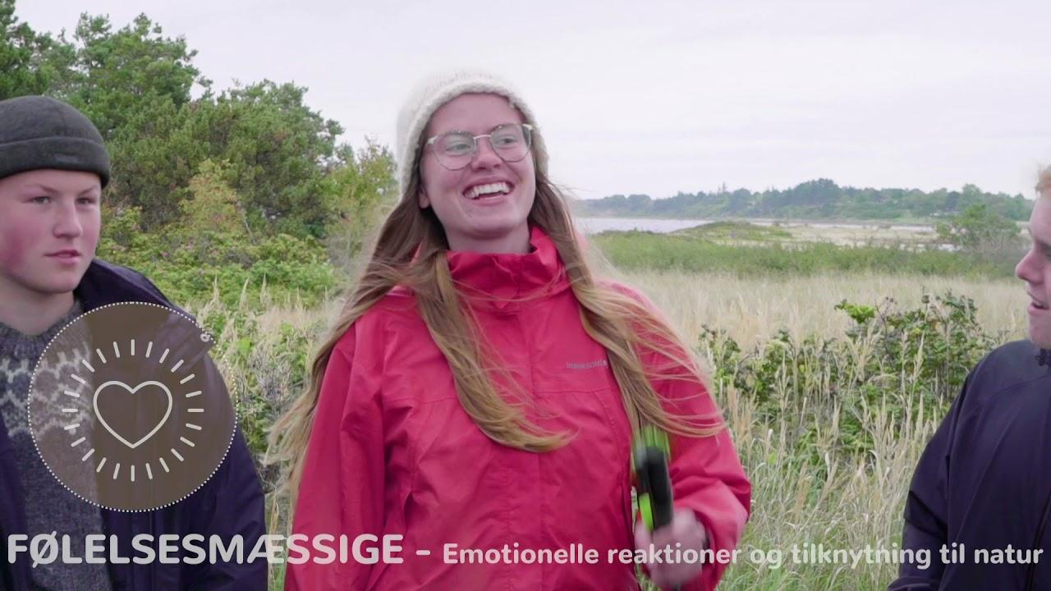
Notes:
Introduktion til naturdannelse
Som visuel præsentation af naturdannelse i praksis kan der vises en af filmene fra de ni praksiseksempler i Friluftsrådets undersøgelse, for eksempel filmen om efterskoleklassen der er på friluftstur [Indsæt film eller afspil fra nettet, www.friluftsraadet.dk/naturdannelsesvideoer]

Slide 21
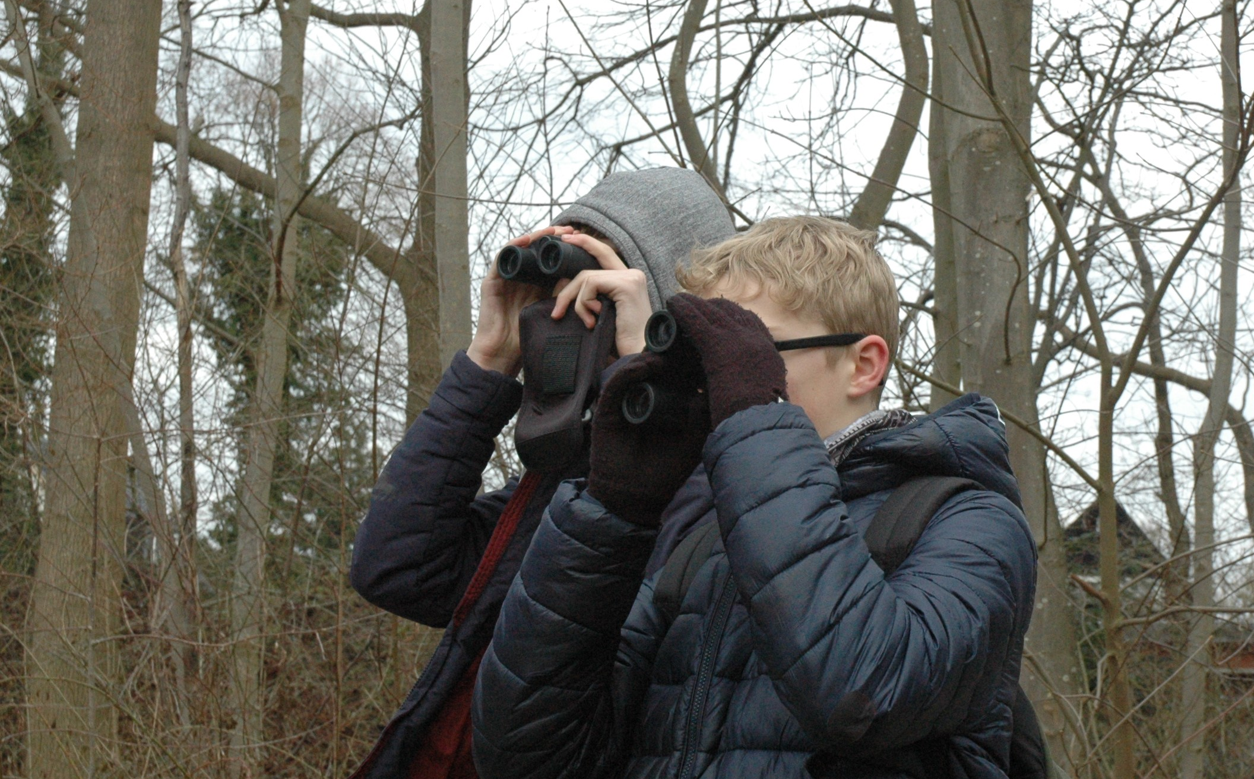
Pointer om naturdannelse i praksis
- også i en skolepraksis
Notes:
Introduktion til naturdannelse
Friluftsrådet har opsamlet de væsentligste pointer om naturdannelse på tværs af de ni praksiseksempler, som er undersøgt med naturdannelsesbriller.

Slide 22
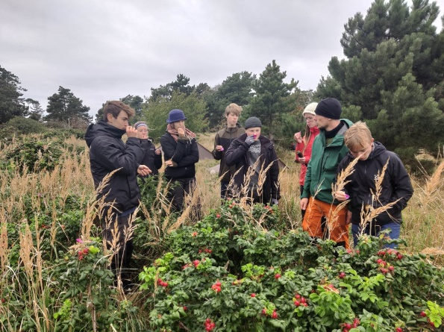
DET ERFARINGSBASEREDE
KROPSLIG OG FYSISK INTERAKTION MED NATUR
Det erfaringsbaserede element er ofte en direkte vej til at stimulere de andre elementer – både den kognitive forståelse, den følelsesmæssige tilknytning og de filosofiske overvejelser
Jo mere naturuvante børn, jo vigtigere er det at komme ud (små børn, naturuvante familier, unge etc.). At starte med det kropslige/sanselige og bygge videre på det.
Den store og lille natur kan noget forskelligt. Både udfoldelser i den store natur og nærkontakt med den lille er en del af børns naturdannelse og vigtige, da de stimulerer naturdannelsen på forskellige måder.
Fysisk interaktion med naturen har værdi i sig selv. Den frie og mindre formålsstyrede interaktion med naturen giver børnene mulighed for at lære naturen at kende gennem kroppen og sanserne.
Notes:
Introduktion til naturdannelse
Læs udfoldelse af pointer omkring det erfaringsbaserede element på s. 83 i ”Børns Naturdannelse – Inspiration fra 9 eksempler i praksis”

Slide 23
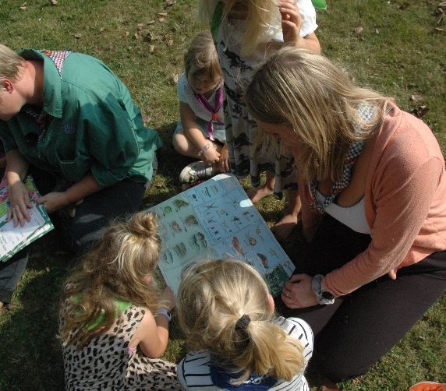
DET KOGNITIVE
VIDEN OG FORSTÅELSE AF NATURFÆNOMENER
Børns viden om natur kan stimuleres rent kognitivt, men sanselige erfaringer understøtter læring om naturen. Samspil mellem det kognitive og erfaringsbaserede er værdifuldt i øjeblikkets læringssituation og i det længere perspektiv med fx inde-ude-inde-forløb.
Naturen rummer uendelige muligheder for læring. Uforudsete emner/vinkler opstår i planlagte aktiviteter og i ‘pauser’. Følge børnenes spor og nysgerrighed.
Viden stimulerer naturlyst, følelser og filosofisk eftertanke. Naturen åbner sig og vokser, jo mere eleverne ved og lærer om den, og viden kan give lyst til mere interaktion, vække fascination og nuancere den etiske refleksion om fx bæredygtig adfærd over for naturen.
Notes:
Introduktion til naturdannelse
Læs udfoldelse af pointer omkring det kognitive element på s. 84 i ”Børns Naturdannelse – Inspiration fra 9 eksempler i praksis”

Slide 24
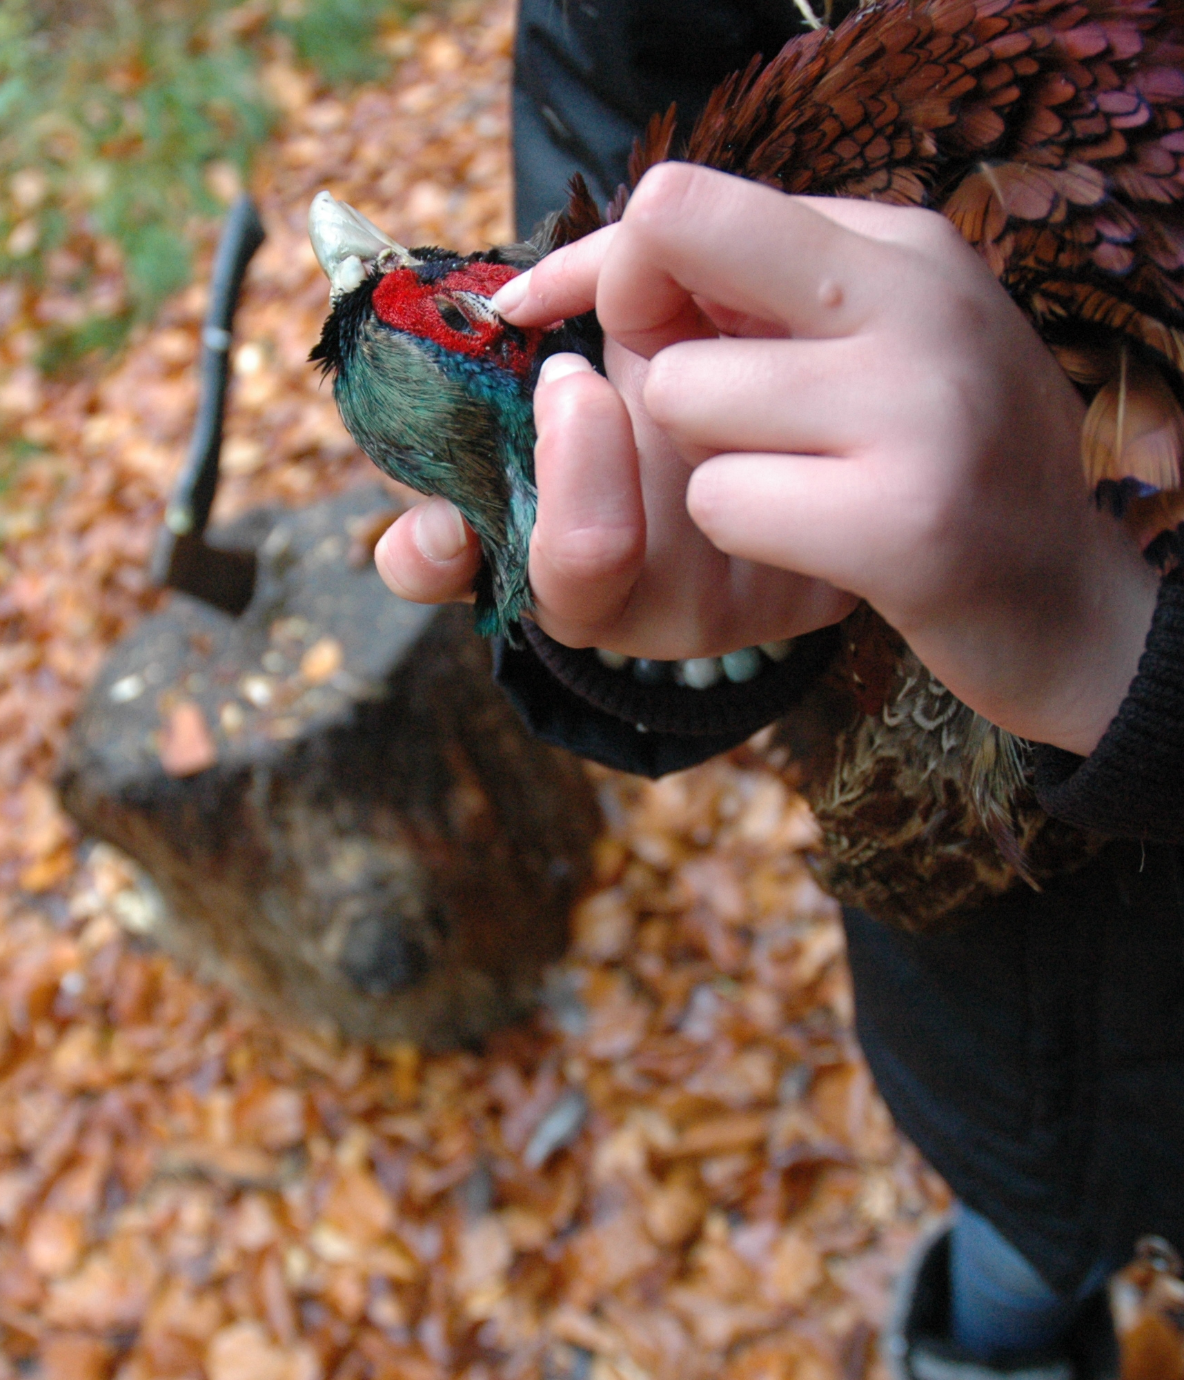
DET FØLELSESMÆSSIGE
EMOTIONELLE REAKTIONER OG TILKNYTNING
Naturen har et naturligt potentiale for at begejstre og fascinere. Det kan være naturens æstetiske udtryk, dyr og planters særlige egenskaber, processer i naturen eller bare naturens ”utrolighed”.
Dyr vækker let børns empati og omsorg.
Følelsesmæssige oplevelser gør afstanden til naturen mindre. Positive følelser som fascination, empati, ‘forbundethed’ kan stimulere de øvrige naturdannelseselementer; give lyst til at være mere i og lære mere om naturen og aktivere etiske refleksioner.
Mange aktiviteter tager udgangspunkt i noget praktisk eller vidensorienteret, men voksne kan registrere børns følelser og bruge sig selv til at påvirke dem. Spejle fascination, selv udvise begejstring, gå foran i forhold til at overskride barrierer hos børn
Notes:
Introduktion til naturdannelse
Læs udfoldelse af pointer omkring det følelsesmæssige element på s. 85 i ”Børns Naturdannelse – Inspiration fra 9 eksempler i praksis”

Slide 25
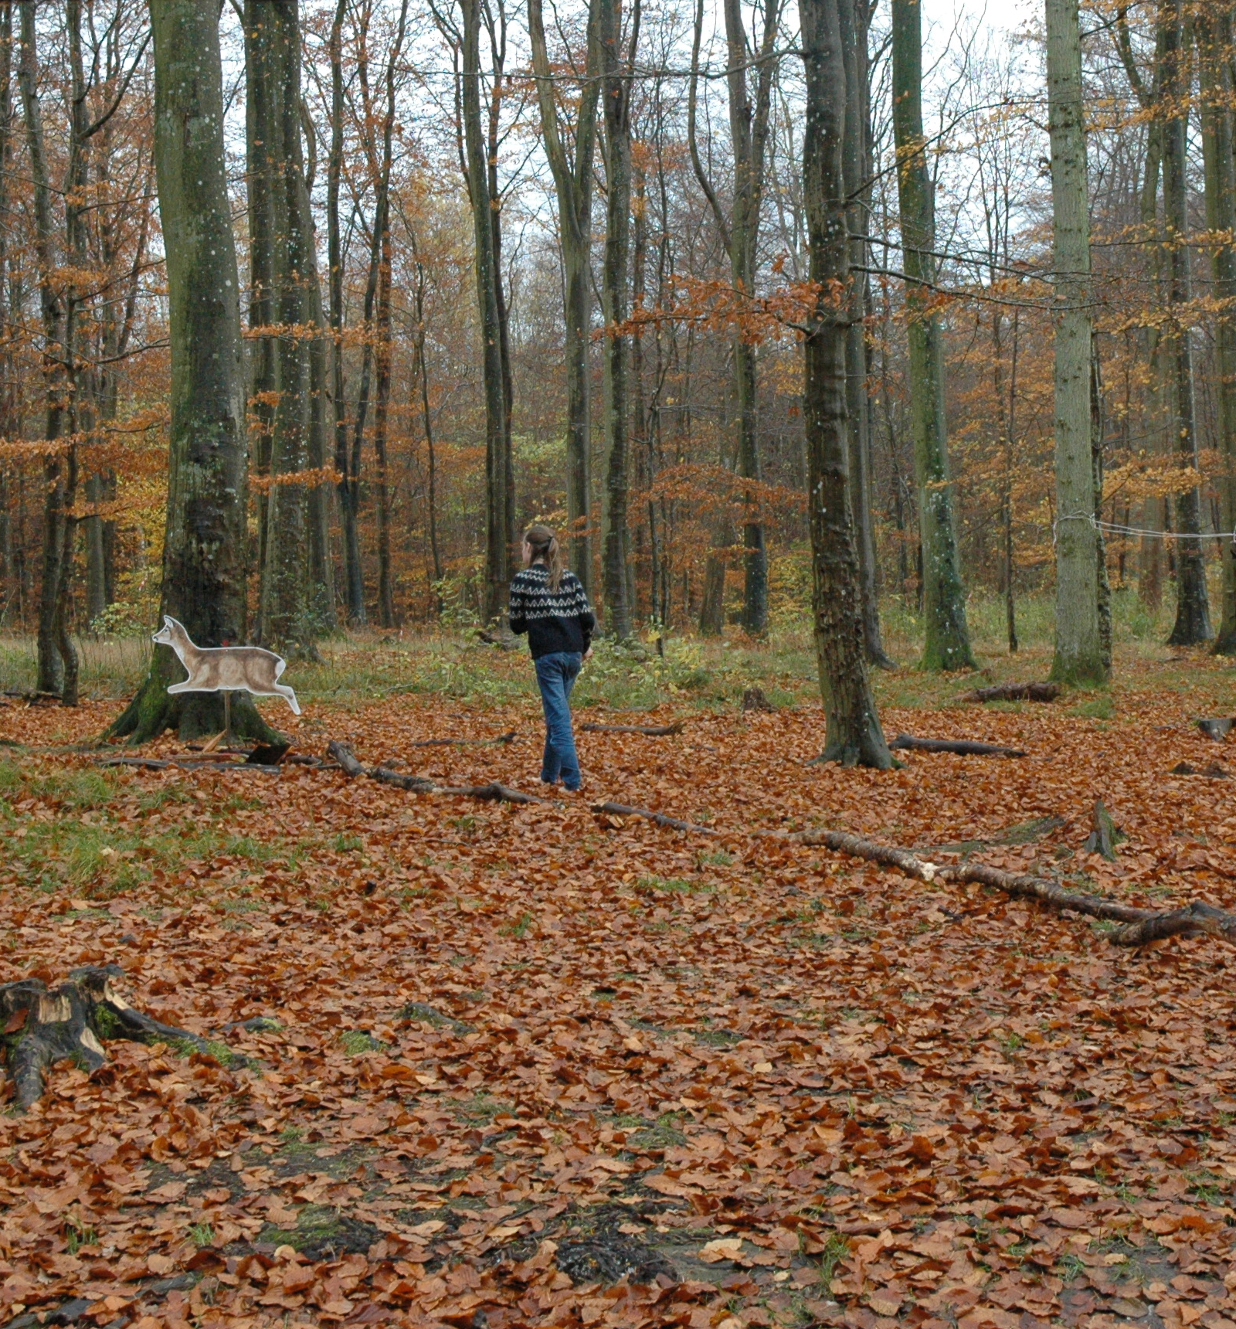
DET FILOSOFISKE
NATURSYN OG ETIK
Hvad er natur? Hvornår er noget natur, og er vi selv natur?
Vores rolle i økosystemet er et afsæt for etiske refleksioner. Med en materiel menneskelig relation til naturen som tema – fx jagt, dyrkning, affald, sankning, natur/kulturlandskaber – er etiske overvejelser oplagte.
Dyreetik i stort og småt. Hensynsfuld adfærd er oplagt, når det kommer til dyr – og ofte bringer børnene det selv på banen.
Viden og følelser styrker etikken. Erfaringer med naturen, som kan givet viden eller vakt følelser, kan styrke de etiske samtaler og gøre dem mere vedkommende for børnene.
Aktiviteter tager sjældent udgangspunkt i det filosofiske element, og det kræver ofte et mere aktivt fokus fra den voksne, men mange praksisser i naturen rummer en mulig samtale om menneskets samspil med naturen.
Notes:
Introduktion til naturdannelse
Læs udfoldelse af pointer omkring det filosofiske element på s. 86 i ”Børns Naturdannelse – Inspiration fra 9 eksempler i praksis”

Slide 26
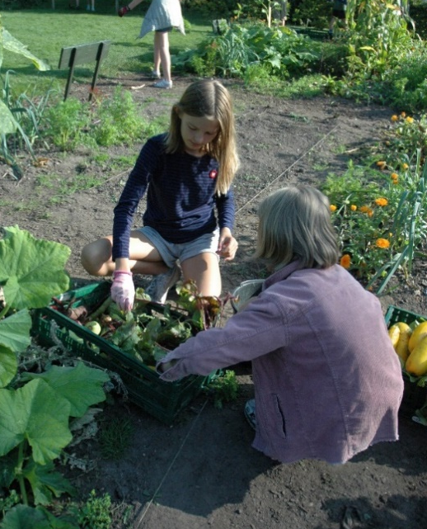
DET MATERIELLE
MENNESKE OG ØKOSYSTEM
Børns egen materielle relation til naturen påvirkes sjældent direkte i en aktivitet, men den kan være et tema for en aktivitet.
Et materielt tema som afsæt for kropslige erfaringer, viden, følelser og filosofiske refleksioner. Fx udgangspunkt i jagt, dyrkning, affald, sankning, natur/kulturlandskaber.
Det handler også om bæredygtighed. Den kognitive, følelsesmæssige eller etiske påvirkning om et materielt tema, kan muligvis påvirke, hvordan børnene selv vil udleve den materielle relation – deres forbrug og adfærd – i fremtiden. Og deres indstilling til menneskehedens generelle påvirkning af naturen, miljøet, klimaet, biodiversiteten.
Vi mindes om, at vi er natur og indgår i naturens økosystem. Når børn zoomer ind på, undersøger eller forholder sig meget konkret til en materiel sammenhæng, bliver de mindet om deres grundlæggende materielle relation til naturen; at de er en del af naturen.
Notes:
Introduktion til naturdannelse
Læs udfoldelse af pointer omkring det materielle element på s. 86 i ”Børns Naturdannelse – Inspiration fra 9 eksempler i praksis”

Slide 27
Andre faktorer, der påvirker naturdannelsen
Barnets forudsætninger: Forskel mellem børn og mellem forskellige aldersgrupper kræver pædagogisk tilrettelæggelse. Især for naturuvante børn (små børn, naturuvante unge etc.) er kropslige og sanselige oplevelser er et godt sted at starte. Fantasi og fortællinger er et godt pædagogisk værktøj til de yngre børn.
De voksnes forudsætninger: Den voksnes viden er afgørende for den kognitive stimulering, men man behøver ikke være naturekspert – den voksnes bredere naturdannelse smitter. Pædagogiske/didaktiske greb og kendskab til børnene kan styrke naturdannelsen. Følge børnenes spor og nysgerrighed.
Samarbejde med andre aktører: Forskellige voksne kan supplere hinanden. Eksternt input forstærker hverdagens naturdannelse; den faste lærer bygger bro til den løbende naturdannelsesproces i det daglige.
Prioritering og ressourcer: Færdige koncepter og bidrag udefra er en hjælp i hverdagen for lærere. Politisk, kommunal og ledelsesmæssig opbakning er afgørende.
Rammer og steder: Naturdannelse kan foregå alle steder; på en øde ø, i en skov, i en skolehave, på en lille krible-krablesti – og i klasselokalet. Den store hhv. lille, håndgribelige natur kan noget forskelligt. Let og daglig adgang til rigere naturområder udvikler børns fornemmelse for naturen.
Notes:
Introduktion til naturdannelse
Naturdannelse er mere end elementer i teori og praksis. Der vil altid være en social kontekst, og der er også faktorer rundt om selve indholdet i forløbet/aktiviteten, som påvirker naturdannelsen.
Læs udfoldelse af pointer omkring de andre faktorer, der påvirker naturdannelsen, på s. 88-89 i ”Børns Naturdannelse – Inspiration fra 9 eksempler i praksis”
Evt.: Hvis brug af 1. forudgående refleksionsøvelse:
Mht. De voksnes forudsætninger:
Hvis I genkalder jer mindet fra indledende øvelse: hvis den var fra din barndom, var der så en voksen med? Og var det en voksen der selv var glad for naturen eller meget friluftsaktiv? Hvis det er en nyere oplevelse, var du så sammen med andre, hvis ‘naturdannelse’ påvirkede dig?
Og tænk over: hvad er dit eget forhold til naturen, dit natursyn. Hvad tager du med ind i aktiviteterne med børnene af egne erfaringer, viden, følelser og natursyn eller etik?
Mht. Rammer og steder:
Mange undersøgelser, der viser at rammerne ikke er ligegyldige; det gælder også skolegårde, legepladser, nærhed til større natur fra skole eller dagtilbud
Tænk på jeres oplevelse igen: Jeg gætter på at den ikke foregik i en asfalteret skolegård.
Tænk på hvilke rammer I har til rådighed eller kunne opsøge/bruge

Slide 28
Læreren - den voksnes forudsætninger
Lærerens bredere naturdannelse – egne erfaringer, følelser, etiske og materielle forhold – vil også præge undervisningsaktiviteterne og kan gøre en vigtig forskel for børnenes naturdannelse.
Egen viden er afgørende for den kognitive stimulering af eleverne, men man behøver ikke være naturekspert.
Man kan samarbejde med andre med større naturviden – fx naturvejledere eller frivillige naturentusiaster – eller læne sig op ad opslagsbøger, apps etc.
Plads og opmærksomhed på at ”følge børnenes spor”.
Uanset eget vidensniveau kan man sammen med børnene være nysgerrig på det, man ikke ved: ”Det kan også være godt for børnene at se, at vi voksne ikke ved alt om naturen, men er nysgerrige på den og opsøger viden hos andre, ligesom de gør.”
Fantasi og fortællinger som et pædagogisk redskab over for de mindste elever. Det naturfagligt ukorrekte behøver ikke at spænde ben for senere eller samtidig korrekt naturfaglig viden, men det fantasifulde kan tværtimod være en indgang til at tale om de fakta og sammenhænge, der knytter sig til emnet.

Slide 29
Undersøg et praksisforløb
I grupper skal I dykke ned i hver jeres praksiseksempel.
Hvad er der blevet undersøgt?
Hvilken rolle spiller de fem fænomener?
Præsenter efterfølgende jeres opdagelser for hinanden i matrixgrupper.
Notes:
Forslag til arbejdet med de ni praksiseksempler.
Forslag til arbejdet med praksiseksemplerne:
Inddel de studerende i grupper og dyk ned i hver

Slide 30
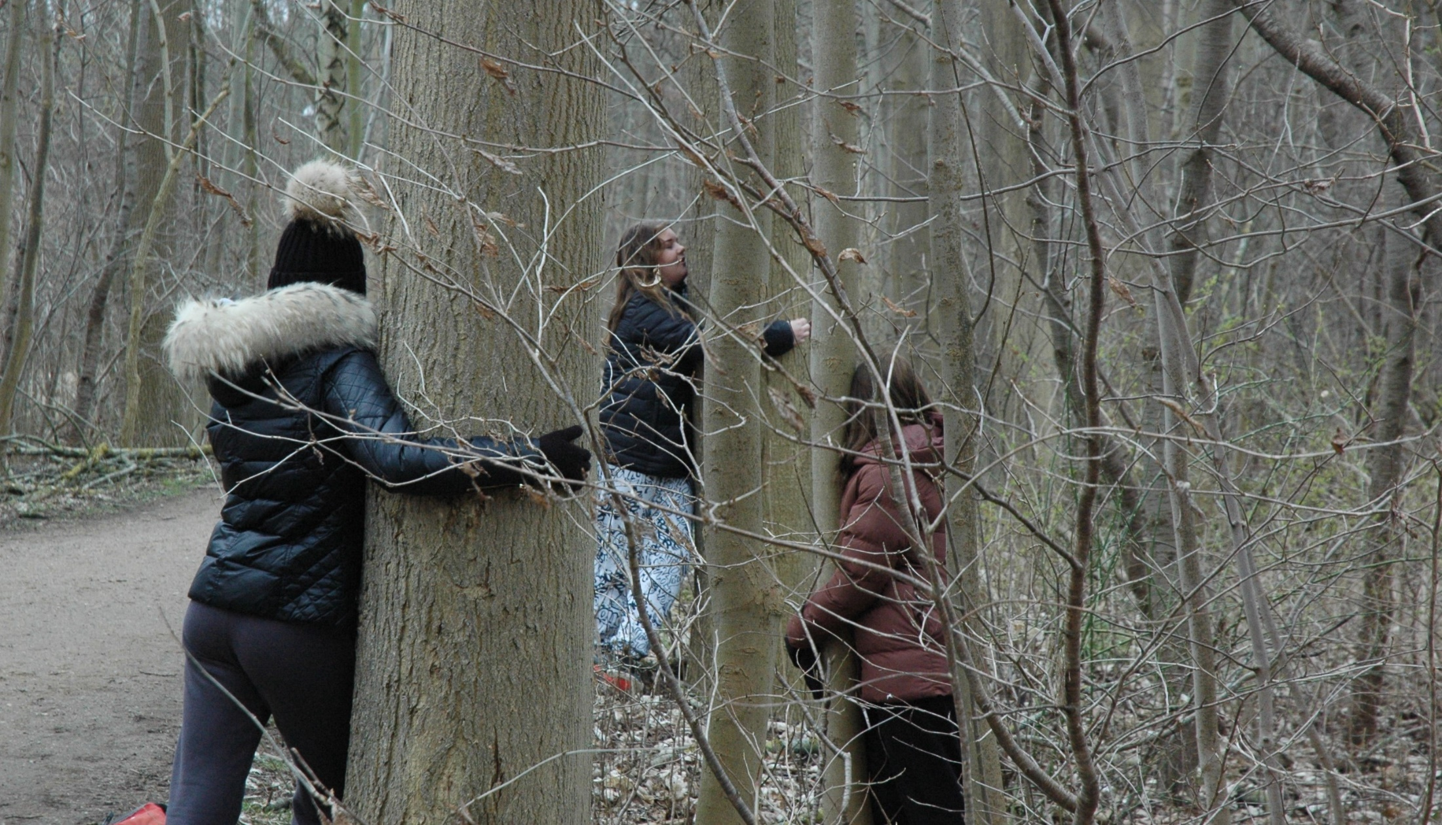
Eget arbejde med naturdannelse
Notes:
De studerendes arbejde med naturdannelse

Slide 31

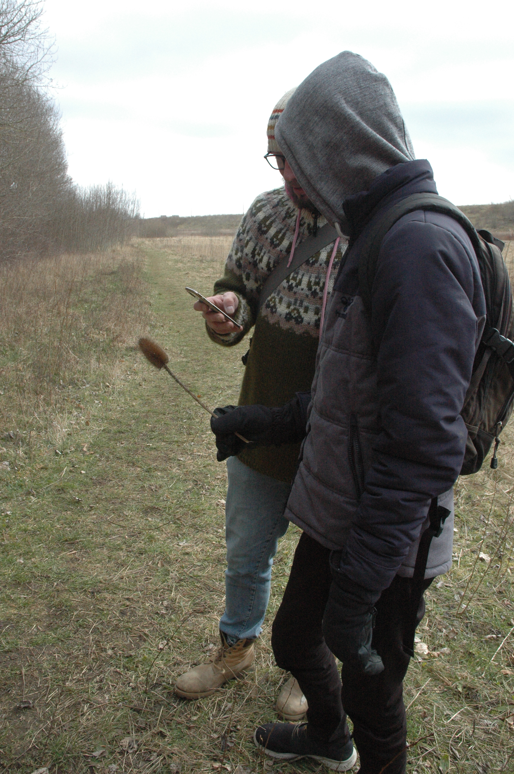
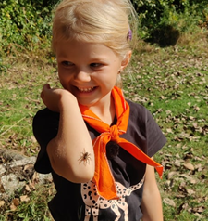
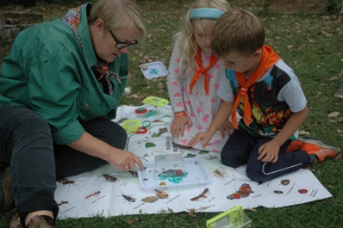

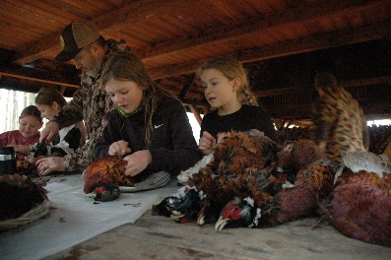
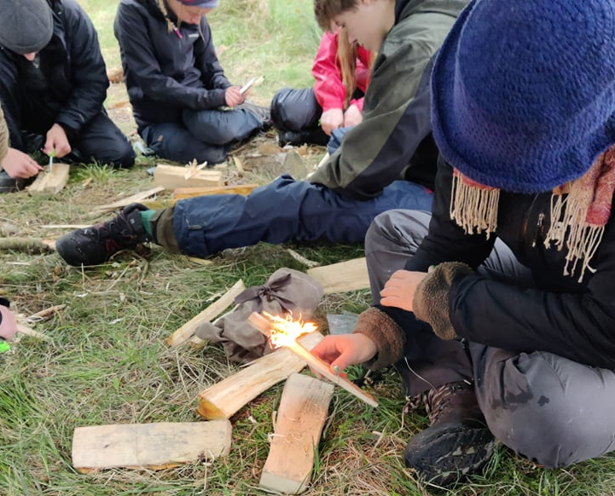
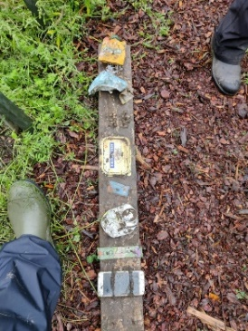
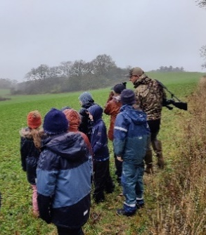

0. klasse holder spejderuge
En skoledag i skoven for 8. klasse
Fokusér på et af praksiseksemplerne om skolebørn i Friluftsrådets publikationen, ”Børns Naturdannelse – Inspiration fra 9 eksempler i praksis”
Læs beskrivelsen af eksemplet i publikationen og se den tilhørende film.
5. klasse holder skolehave
4. klasse med jægere på jagt
Efterskoleelver på friluftstur
Notes:
De studerendes arbejde med naturdannelse – forslag 1
Fokusér på et eller flere af praksiseksemplerne om skolebørn i Friluftsrådets praksispublikationen, ”Børns Naturdannelse – Inspiration fra 9 eksempler i praksis”. Læs for eksempel beskrivelsen af eksemplet i publikationen og se den tilhørende film. Alternativ: De studerende gennemfører selv et praksisforløb i naturen – planlagt af underviseren, af hinanden eller af eksterne aktører (fx i eksterne læringsmiljøer).

Slide 32
Med udgangspunkt i et praksiseksempel:
Hvordan kommer de forskellige elementer i spil?
Hvordan kommer almen- og naturvidenskabelig didaktik til udtryk i den forbindelse?
Hvordan er de forskellige elementer med til at fremme elevernes læring?
Hvordan kan de forskellige elementer spille en rolle for børns almene dannelse (dannelse vs. naturdannelse)?
Notes:
De studerendes arbejde med naturdannelse – forslag 1
Fokusér på et eller flere af praksiseksemplerne om skolebørn i Friluftsrådets praksispublikationen, ”Børns Naturdannelse – Inspiration fra 9 eksempler i praksis”. Læs for eksempel beskrivelsen af eksemplet i publikationen og se den tilhørende film. Alternativ: De studerende gennemfører selv et praksisforløb i naturen – planlagt af underviseren, af hinanden eller af eksterne aktører (fx i eksterne læringsmiljøer).

Slide 33
Analyse af jeres egne praksiseksempler
Prøv med udgangspunkt i et praksiseksempel fra jeres egen hverdag, at kigge nærmere på følgende:
Hvordan kommer de forskellige elementer i spil?
Hvordan kommer almen- og naturvidenskabelig didaktik til udtryk i den forbindelse?
Hvordan er de forskellige elementer med til at fremme elevernes læring?
Hvordan kan de forskellige elementer spille en rolle for børns almene dannelse (dannelse vs. naturdannelse)?
Notes:
De studerendes arbejde med naturdannelse – forslag 2
Fokusér på et praksiseksempel fra din egen hverdag eller praksis. Analyser hvordan de fem elementer kommer i spil? Hvordan kommer almen- og naturvidenskabelig didaktik til udtryk i den forbindelse? Hvordan er de forskellige elementer med til at fremme elevernes læring? Hvordan kan de forskellige elementer spille en rolle for børns almene dannelse?
Formålet med denne øvelse er, at de studerende får et indblik i, at de måske i forvejen har arbejdet med dele af elementerne fra naturdannelsesbegrebet.

Slide 34





Med udgangspunkt i de enkelte naturdannelseselementer:
Brainstorm:
Tænk på konkrete aktiviteter/emner/situationer/spørgsmål i en undervisningssituation, som kan
bringe det materielle i spil?
bringe det erfaringsbaserede i spil?
bringe det kognitive i spil?
bringe det følelsesmæssige i spil?
bringe det filosofiske i spil?
Notes:
De studerendes arbejde med naturdannelse – forslag 3
Brainstorm på konkrete naturdannende aktiviteter/situationer – med afsæt i de fem elementer.
Beskriv for hver af de fem elementer helt konkrete emner/situationer/spørgsmål i forskellige undervisningsaktiviteter, som kan bringe det enkelte element i spil. Husk at en aktivitet/situation ofte vil rumme potentiale for stimulering af flere elementer på én gang.
Kan evt. laves som en fælles tavle/digital padlet, hvor de studerende skriver deres forslag ind under hver af de fem elementer.

Slide 35
Udarbejd et undervisningsforløb
Udarbejd en undervisningslektion eller -forløb, hvor eleverne indirekte eller direkte stimuleres på alle eller flere af de fem naturdannelseselementer.
Overvej og beskriv undervejs:
Hvilke elementer i naturdannelse forventes at blive aktiveret i lektionen/forløbet?
Beskriv de konkrete aktiviteter/emner/situationer/spørgsmål, som skal understøtte de forskellige elementer?
Hvilke didaktiske overvejelser er i spil? (rammefaktorer, indhold, mål, læringsforudsætninger osv.)
Notes:
De studerendes arbejde med naturdannelse – forslag 4
Tilrettelæggelse af undervisning

Slide 36
Refleksioner om naturdannelse
Hvordan fungerer teorien i praksis?
Er nogle elementer mere oplagte eller sværere at indtænke i undervisningen end andre?
Kan relevant naturvidenskabelig didaktik understøtte arbejdet med naturdannelse?
Er der noget I savner i begrebet og modellen?
Hvordan spiller begrebet og modellen sammen med andre modeller, I har stiftet bekendtskab med?
Notes:
Efterfølgende refleksion
Afsluttende refleksion over naturdannelsesbegrebet, de enkelte elementer, udarbejdet forløb og fremtidig praksis, samt perspektivering til anden teori og egen læring.
Forslag til refleksionsspørgsmål.

Slide 37
Refleksioner om naturdannelse
Er der samspil eller modspil mellem naturdannelse og Fælles mål?
Notes:
Efterfølgende refleksion
Afsluttende refleksion over naturdannelsesbegrebet, de enkelte elementer, udarbejdet forløb og fremtidig praksis, samt perspektivering til anden teori og egen læring.
Forslag til refleksionsspørgsmål.

Slide 38
Refleksioner om naturdannelse
Hvordan er dit eget forhold til naturen og hvordan kan det påvirke de aktiviteter og forløb for eleverne, du vil lave som lærer? [Husk at naturdannelse handler om meget mere end viden]
Hvilke samarbejder med andre aktører kunne du forestille dig at bruge som lærer for at styrke elevernes naturdannelse?
Hvilke læringspunkter om naturdannelse og min egen praksis tager jeg med?
Notes:
Efterfølgende refleksion
Afsluttende refleksion over naturdannelsesbegrebet, de enkelte elementer, udarbejdet forløb og fremtidig praksis, samt perspektivering til anden teori og egen læring.
Forslag til refleksionsspørgsmål.
Mht. ”Hvordan er dit eget forhold til naturen og hvordan kan det påvirke de aktiviteter og forløb for eleverne, du vil lave som lærer?”: Husk at naturdannelse handler om meget mere end viden. Den voksnes bredere naturdannelse – lærerens erfaringer, følelser, etiske og materielle forhold – vil også præge aktiviteterne for børnene og kan på samme måde gøre en vigtig forskel for børnenes naturdannelse (Jf. ”Hvad kan vi uddrage om de andre faktorer, der påvirker naturdannelsen” i praksispublikationen)

Slide 39
Refleksioner om naturdannelse
Er naturdannelse overhovedet vigtigt? For det enkelte barn, for samfundet?
Hvilke samfundsmæssige udfordringer eller tendenser har at gøre med vores forhold til naturen, og hvordan kan børns naturdannelse spille en rolle i det?
Skal skolen bidrage til børns naturdannelse?
Notes:
Efterfølgende refleksion
Afsluttende refleksion over naturdannelsesbegrebet, de enkelte elementer, udarbejdet forløb og fremtidig praksis, samt perspektivering til anden teori og egen læring.
Forslag til refleksionsspørgsmål

Slide 40
Er naturdannelse relevant?
Samfundet står over for flere kriser: natur, klima, miljø, biodiversitet
Samtidig har mange børn (og voksne) ikke et forhold til naturen. Flere undersøgelser, viser at har vi fjernet os fra naturen.
”Man passer på det, man kender og holder af.”
Flere undersøgelser har vist, at mennesker – også børn – har gavn af at bruge og være i naturen. Mental og fysisk sundhed, god ramme for sociale fællesskaber, stærkt læringsrum.
Notes:
Til evt. brug for sidste refleksionsspørgsmål

Slide 41
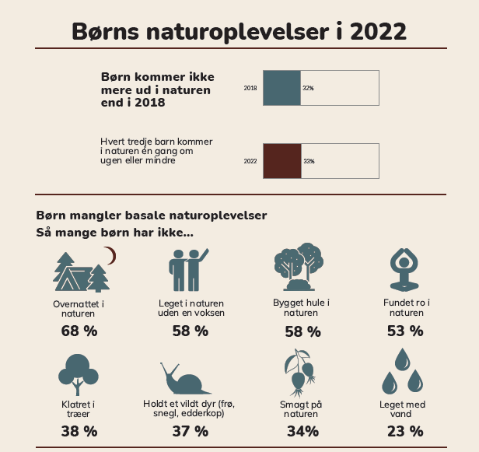
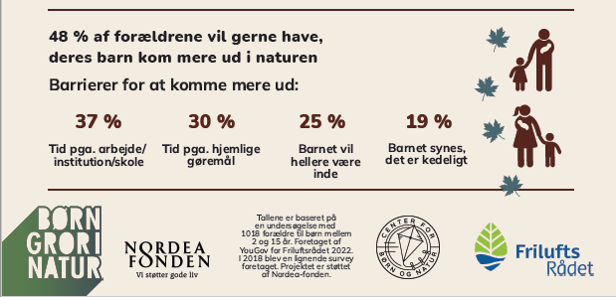
Mange børn mangler basale naturoplevelser
Notes:
Til evt. brug for sidste refleksionsspørgsmål
Dette er fra en undersøgelse Friluftsrådet har lavet i 2018 og 2022. Børn 2-15 år (også de større børn/unge!). Danmarks Naturfredningsforening har også lavet undersøgelser der viser at vi bliver mere og mere naturfremmede for hver generation.

